Slide 1
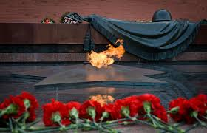
Никто не забыт, ничто не забыто! к 75-летию Победы Виртуальная книжная выставка
Зав. библиотекой СОШ №27 – Елюбаева Д.К.

Slide 2
Бауыржан Момышулы "За нами Москва"
«За нами Москва» является тематическим продолжением «Волоколамского шоссе» А. Бека. Здесь нет ни вымышленных событий, ни вымышленных героев. Это записки человека, рассказывающего о том, что происходило или на его глазах, или с ним самим. Автор не скрывает жизненной правды, порой горькой, тяжелой. Но это не заслоняет его веры в победу, которая не покидала наших бойцов и офицеров в трудные минуты.

Slide 3
Борис Васильев «А зори здесь тихие…»
В основе сюжета повести Бориса Васильева лежит реально совершённый подвиг времён Великой Отечественной войны: семь самоотверженных солдат не дали немецкой диверсионной группе взорвать Кировскую железную дорогу, по которой доставляли для Мурманска снаряжение и войска. После сражения в живых остался лишь один командир группы. Уже во время работы над произведением автор решил заменить образы бойцов на женские, чтобы сделать историю более драматичной. В итоге получилась книга о женщинах-героях, поражающая читателей правдивостью повествования.

Slide 4
Константин Симонов «Живые и мёртвые»
Константин Симонов больше известен, как поэт. Однако проза фронтовика ничуть не уступает его поэзии. Одним из самых сильных романов писателя считается эпопея «Живые и мёртвые», состоящая из книг «Живые и мёртвые», «Солдатами не рождаются», «Последнее лето». Это не просто роман о войне: первая часть трилогии практически воспроизводит личный фронтовой дневник писателя, который как корреспондент побывал на всех фронтах, прошёл по землям Румынии, Болгарии, Югославии, Польши и Германии, был свидетелем последних боёв за Берлин. На страницах книги автор воссоздаёт борьбу советского народа против фашистских захватчиков с самых первых месяцев страшной войны до знаменитого «последнего лета».

Slide 5
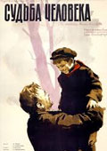
Михаил Шолохов «Судьба человека»
В 1946 году Михаил Шолохов случайно встретил бывшего вояку, который рассказал писателю о своей жизни. Судьба мужчины настолько поразила Шолохова, что он решил запечатлеть её на страницах книги. В повести автор знакомит читателя с Андреем Соколовым, который сумел сохранить силу духа, несмотря на тяжёлые испытания: ранение, плен, побег, гибель семьи и, наконец, смерть сына в самый счастливый день, 9 мая 1945 года. После войны герой находит в себе силы, чтобы начать новую жизнь и подарить надежду другому человеку — он усыновляет осиротевшего мальчика Ваню. В «Судьбе человека» личная история на фоне страшных событий показывает судьбу целого народа,который можно назвать символом победы советских войск над фашистами.

Slide 6
Александр Твардовский «Василий Тёркин»
Поэма «Василий Теркин» получила всенародное признание ещё в 1942 году, когда её первые главы были напечатаны в газете Западного фронта «Красноармейская правда». Солдаты сразу признали главного героя произведения образцом для подражания. Василий Тёркин — обычный русский парень, который искренне любит Родину и свой народ,
с юмором воспринимает любые жизненные тяготы и находит выход даже из самого трудного положения. Кто-то видел в нём товарища по окопу, кто-то давнего приятеля, а кто-то угадывал в его чертах себя.

Slide 7
Борис Полевой «Повесть о настоящем человеке»
«Повесть о настоящем человеке» создал писатель, прошедший всю Великую Отечественную войну в качестве корреспондента газеты «Правда». Он успел побывать в партизанских отрядах в тылу врага, участвовал в Сталинградской битве, в сражении на Курской дуге.. Прототипом героя его «Повести о настоящем человеке» стал советский лётчик Алексей Маресьев, который был сбит в 1942 году во время наступательной операции Красной армии. Боец потерял обе ноги, но нашёл в себе силы вернуться в ряды действующих лётчиков и уничтожил ещё немало фашистских самолётов. Произведение было написано в тяжёлые послевоенные годы и сразу полюбилось читателю, ведь оно доказывало, что в жизни всегда есть место подвигу.

Slide 8
Юрий Бондарев «Горячий снег»
«Горячий снег» — ещё одна книга о войне, основанная на реальных событиях. Сражение, описанное в романе, решило исход всей Сталинградской битвы. Юрий Бондарев описывает один день из жизни батареи лейтенанта Дроздовского, выбивавшей фашистские танки на подступах к Сталинграду зимой 1942 года. Автор не только реалистично воссоздаёт страшные танковые сражения, ужас и кровь, но также знакомит с трогательными личными историями всех персонажей. «Горячий снег» рассказывает всего об одном подвиге советских солдат, но перед читателями предстаёт целая картина сражающихся за Родину тысяч таких же отважных мальчишек.

Slide 9
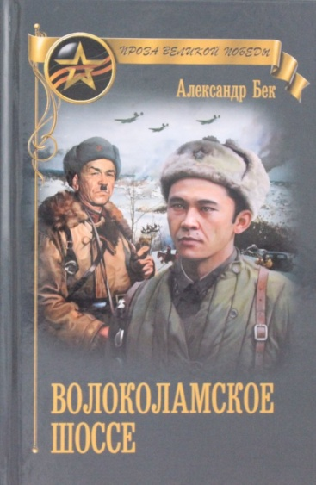
Александр Бек «Волоколамское шоссе»
В книге описываются трудные дни накануне первой серьезной победы советских войск под Москвой. А.Бек убедительно показывает, как и благодаря чему части Советской Армии стали для врага непреодолимым заслоном на Волоколамском шоссе. Сквозь рассказ главного героя книги Бауржана Момыш-Улы о собственной боевой судьбе зримо и во весь рост проступают образы его воинского наставника Ивана Васильевича Панфилова и бойцов-панфиловцев, показавших всему миру подлинные чудеса героизма.

Slide 10
Валентин Катаев «Сын полка»
Во времена работы полевым корреспондентом, Катаеву доводилось встречать необычных сирот, росших на попечении армии. Так к нему пришла идея создания книги о сыне полка – одиноком мальчугане, найденном в окопах советскими солдатами. Повесть о Ванечке Солнцеве заставляет давиться слезами от нахлынувших чувств. Солдаты действительно относятся к мальчику, как к родному сыну – кормят его, шьют одежду по росту.

